Slide 1
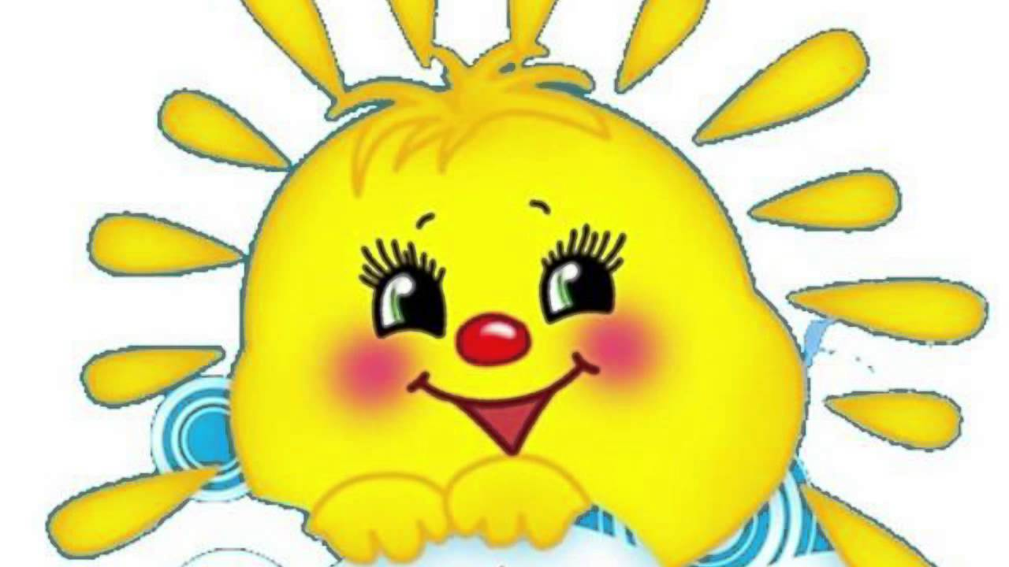
ПСИХОГИМНАСТИКА ДЛЯ ПЕРВОКЛАССНИКОВ
Автор-составитель:
педагог-психолог
Науменко Лилия Александровна

Slide 2
Психогимнастика помогает детям преодолевать барьеры в общении, лучше понять себя и других, снимать психическое напряжение, даёт возможность для самовыражения.
Значение психогимнастических упражнений:
снятие психического напряжения и физическая разгрузка;
развитие внимания;
развитие чувствительности к собственной двигательной активности, активности других людей;
сокращение эмоциональной дистанции между учениками;
формирование способности выражать свои чувства, эмоциональные состояния;
ученики становятся более открытыми, активными, уверенными в своих силах и возможностях.

Slide 3
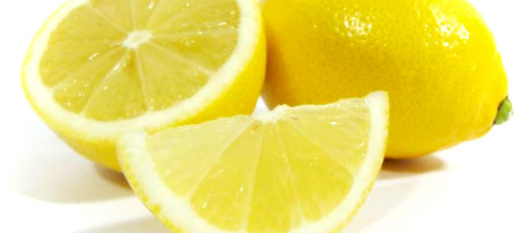
УПРАЖНЕНИЕ № 1
«Давим лимон»
Представьте, что у вас в руках лимоны и надо выдавить из них сок.
Сильно сжимаем кулаки в течение 15-20 секунд, стряхнули руки – расслабили мышцы.
Повторить упражнение.

Slide 4
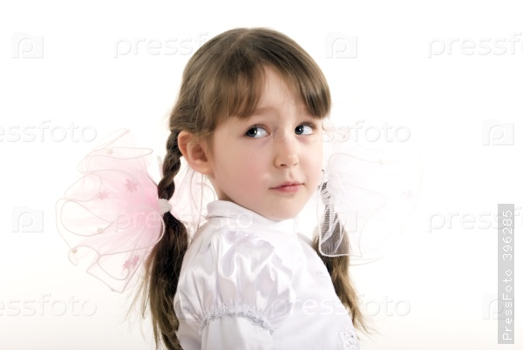
УПРАЖНЕНИЕ № 2
«Любопытная Варвара»
Повернуть голову влево, постараться это сделать так, чтобы увидеть как можно дальше /вдох/. Мышцы шеи напряжены. Вернуться в исходное положение /выдох/.
Аналогично в другую сторону. Движения повторяются по 2 раза в каждую сторону.

Slide 5
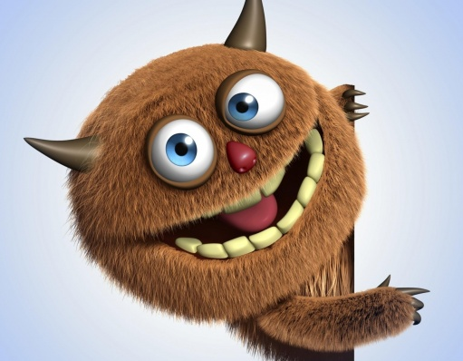
УПРАЖНЕНИЕ № 3
«Гляделки»
Ребёнок поднимает предмет на уровень вытянутой руки, прямо над переносицей.
Медленно двигать предмет в одну сторону, затем в другую.
Голову поворачивать нельзя, следить за предметом только глазами.

Slide 6
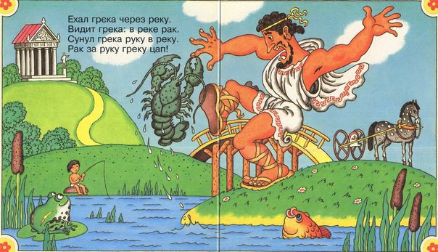
УПРАЖНЕНИЕ № 4
«Ехал Грека…»
При выполнении данного упражнения, при проговаривании текста делаются движения руками.
«Ехал грека через реку,
Видит грека, в реке рак.
Сунул грека руку в реку.
Рак за руку греку цап!»
Упражнение выполняется
2 раза.

Slide 7
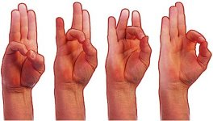
УПРАЖНЕНИЕ № 5
«Колечки»
Поочередно и как можно быстрее перебирать пальцы рук, соединяя в кольцо с большим пальцем последовательно указательный, средний и т.д.
Сначала упражнение выполняется каждой рукой отдельно, затем вместе.

Slide 8
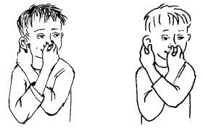
УПРАЖНЕНИЕ № 6
«Ухо-нос»
Правой рукой возьмитесь за кончик носа, а левой рукой –
за противоположное ухо.
Одновременно опустите ухо и нос, хлопните в ладоши и поменяйте положение рук.

Slide 9
УПРАЖНЕНИЕ № 7
Три положения руки на плоскости стола, последовательно сменяя друг друга. Ладонь сжатая в кулак, ребро, ладонь на плоскости.
Выполняется сначала правой рукой, потом – левой, затем двумя руками вместе.
Количество повторений - 8-10 раз.

Slide 10
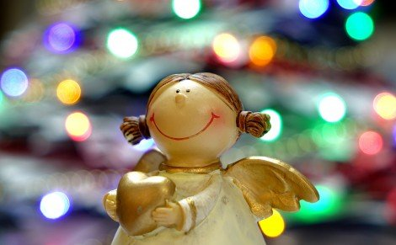
УПРАЖНЕНИЕ № 8
«Радость»
Дети закрывают глаза, педагог проговаривает внушение:
«Тебе сегодня подарили то, о чём ты больше всего мечтал, покажи как ты рад».
Дождаться когда все будут улыбаться, предложить открыть глаза и закончить занятие аплодисментами.

Slide 11
Используемая литература:
Мгновенные результаты после проведения таких упражнений:
снятие физического напряжения, расслабление,
переключение внимания,
психологический комфорт на уроке,
интерес к таким урокам, заинтересованность каждого ученика, позитивный эмоциональный настрой.
Чистякова, М.И. Психогимнастика / Под ред. М.И. Буянова. – 2-е изд. – М.: Просвещение: ВЛАДОС, 2016 – 160 с.

